Slide 1

Tìm lời giải cho câu đố sau:
Tôi từ trời xuống
Tôi cho nước uống
Cho ruộng dễ cày
Cho đầy dòng sông
Cho lòng đất mát.
(Tôi là gì?)
Đáp án là: MƯA
Notes:
Tác giả bộ ppt Toán + TV3: Phan Thị Linh – Đà Nẵng
Sđt lh: 0916.604.268
+ Zalo: 0916.604.268
+ Facebook cá nhân: https://www.facebook.com/nhilinh.phan/
+ Nhóm chia sẻ tài liệu: https://www.facebook.com/groups/443096903751589
Hãy liên hệ chính chủ sản phẩm để được hỗ trợ và đồng hành trong suốt năm học nhé!

Slide 2

BÀI 2:
MƯA

Slide 3
ĐỌC VĂN BẢN
Notes:
GV cùng hs nhớ lại nhân vật đồng hành Hà và Nam qua từng năm học Tác giả bộ ppt Toán + TV2: Phan Thị Linh – Đà Nẵng
Sđt lh: 0916.604.268
+ Zalo: 0916.604.268
+ Facebook cá nhân: https://www.facebook.com/nhilinh.phan/
+ Nhóm chia sẻ tài liệu: https://www.facebook.com/groups/443096903751589
Hãy liên hệ chính chủ sản phẩm để được hỗ trợ và đồng hành trong suốt năm học nhé!

Slide 4
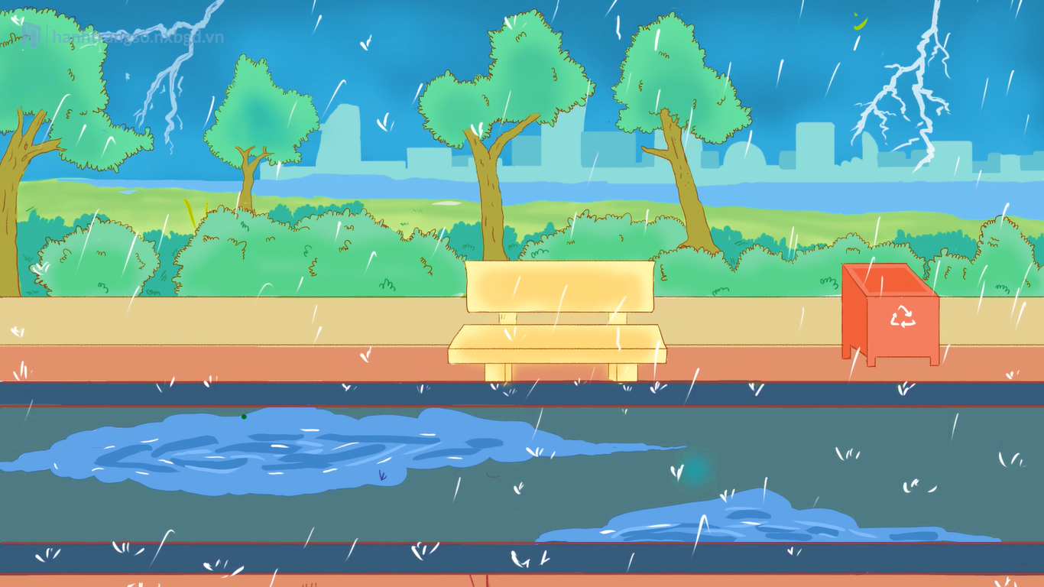
Lắng nghe đọc mẫu
MƯA
(Trần Tâm)
(HS khai thác văn bản ở SGK)
Notes:
Tác giả bộ ppt Toán + TV2: Phan Thị Linh – Đà Nẵng
Sđt lh: 0916.604.268
+ Zalo: 0916.604.268
+ Facebook cá nhân: https://www.facebook.com/nhilinh.phan/
+ Nhóm chia sẻ tài liệu: https://www.facebook.com/groups/443096903751589
Hãy liên hệ chính chủ sản phẩm để được hỗ trợ và đồng hành trong suốt năm học nhé!

Slide 5
MƯA
Mây đen lũ lượt Kéo về chiều nay Mặt trời lật đật Chui vào trong mây. | Bà xỏ kim khâu Chị ngồi đọc sách Mẹ làm bánh khoai Lửa reo tí tách.
Chớp đông chớp tây Rồi mưa nặng hạt Cây lá xòe tay Hứng làn nước mát. | Chỉ thương bác ếch Lặn lội trong mưa Xem từng cụm lúa Phất cờ lên chưa. (Trần Tâm)
Gió reo gió hát Giọng trầm giọng cao Chớp dồn tiếng sấm Chạy trong mưa rào.
Notes:
Tác giả bộ ppt Toán + TV3 Phan Thị Linh – Đà Nẵng
Sđt lh: 0916.604.268
+ Zalo: 0916.604.268
+ Facebook cá nhân: https://www.facebook.com/nhilinh.phan/
+ Nhóm chia sẻ tài liệu: https://www.facebook.com/groups/443096903751589
Hãy liên hệ chính chủ sản phẩm để được hỗ trợ và đồng hành trong suốt năm học nhé!

Slide 6
MƯA
Mây đen lũ lượt Kéo về chiều nay Mặt trời lật đật Chui vào trong mây. | Bà xỏ kim khâu Chị ngồi đọc sách Mẹ làm bánh khoai Lửa reo tí tách.
Chớp đông chớp tây Rồi mưa nặng hạt Cây lá xòe tay Hứng làn nước mát. | Chỉ thương bác ếch Lặn lội trong mưa Xem từng cụm lúa Phất cờ lên chưa. (Trần Tâm)
Gió reo gió hát Giọng trầm giọng cao Chớp dồn tiếng sấm Chạy trong mưa rào.
Notes:
Tác giả bộ ppt Toán + TV3 Phan Thị Linh – Đà Nẵng
Sđt lh: 0916.604.268
+ Zalo: 0916.604.268
+ Facebook cá nhân: https://www.facebook.com/nhilinh.phan/
+ Nhóm chia sẻ tài liệu: https://www.facebook.com/groups/443096903751589
Hãy liên hệ chính chủ sản phẩm để được hỗ trợ và đồng hành trong suốt năm học nhé!

Slide 7
Tìm từ ngữ khó đọc có trong bài
lũ lượt
giọng trầm
lật đật
xỏ kim
nặng hạt
bánh khoai
xoè tay
lặn lội
Notes:
Khác nhau – khác nhao; rực rỡ - gực gỡ
GV nên hỏi HS khám phá ra từ ngữ nào khó đọc
Tác giả bộ ppt Toán + TV3: Phan Thị Linh – Đà Nẵng
Sđt lh: 0916.604.268
+ Zalo: 0916.604.268
+ Facebook cá nhân: https://www.facebook.com/nhilinh.phan/
+ Nhóm chia sẻ tài liệu: https://www.facebook.com/groups/443096903751589
Hãy liên hệ chính chủ sản phẩm để được hỗ trợ và đồng hành trong suốt năm học nhé!

Slide 8
Lũ lượt: từng đoàn nối tiếp nhau không ngớt.
Lũ lượt: ?
Lật đật: có dáng vẻ vội vã, như lúc nào cũng sợ không kịp.
Lật đật: ?

Slide 9
Xỏ kim: xuyên sợi chỉ qua lỗ kim.
Xỏ kim: ?
Lặn lội: ?
Lặn lội: làm việc vất vả nơi ruộng đồng, sông nước.

Slide 10
Ngắt nhịp thơ:
Mây đen lũ lượt /
Kéo về chiều nay /
Mặt trời lật đật /
Chui vào trong mây. //
Notes:
Nhịp thơ 4/4

Slide 11

Học sinh làm việc nhóm đôi chia đoạn/khổ.
Notes:
Chia phần thì chính xác hơn là chia đoạn ạ
Tác giả bộ ppt Toán + TV2: Phan Thị Linh – Đà Nẵng
Sđt lh: 0916.604.268
+ Zalo: 0916.604.268
+ Facebook cá nhân: https://www.facebook.com/nhilinh.phan/
+ Nhóm chia sẻ tài liệu: https://www.facebook.com/groups/443096903751589
Hãy liên hệ chính chủ sản phẩm để được hỗ trợ và đồng hành trong suốt năm học nhé!

Slide 12
MƯA
Mây đen lũ lượt Kéo về chiều nay Mặt trời lật đật Chui vào trong mây. | Bà xỏ kim khâu Chị ngồi đọc sách Mẹ làm bánh khoai Lửa reo tí tách.
Chớp đông chớp tây Rồi mưa nặng hạt Cây lá xòe tay Hứng làn nước mát. | Chỉ thương bác ếch Lặn lội trong mưa Xem từng cụm lúa Phất cờ lên chưa. (Trần Tâm)
Gió reo gió hát Giọng trầm giọng cao Chớp dồn tiếng sấm Chạy trong mưa rào.
Notes:
Tác giả bộ ppt Toán + TV3 Phan Thị Linh – Đà Nẵng
Sđt lh: 0916.604.268
+ Zalo: 0916.604.268
+ Facebook cá nhân: https://www.facebook.com/nhilinh.phan/
+ Nhóm chia sẻ tài liệu: https://www.facebook.com/groups/443096903751589
Hãy liên hệ chính chủ sản phẩm để được hỗ trợ và đồng hành trong suốt năm học nhé!

Slide 13

Học sinh làm việc nhóm 5, đọc nối tiếp 1 hoặc 2 lần.
Notes:
Tác giả bộ ppt Toán + TV2: Phan Thị Linh – Đà Nẵng
Sđt lh: 0916.604.268
+ Zalo: 0916.604.268
+ Facebook cá nhân: https://www.facebook.com/nhilinh.phan/
+ Nhóm chia sẻ tài liệu: https://www.facebook.com/groups/443096903751589
Hãy liên hệ chính chủ sản phẩm để được hỗ trợ và đồng hành trong suốt năm học nhé!

Slide 14

Học sinh đọc thầm (đọc bằng mắt) toàn bài.

Slide 15

Đọc nối tiếp trước lớp
Notes:
Tác giả bộ ppt Toán + TV2: Phan Thị Linh – Đà Nẵng
Sđt lh: 0916.604.268
+ Zalo: 0916.604.268
+ Facebook cá nhân: https://www.facebook.com/nhilinh.phan/
+ Nhóm chia sẻ tài liệu: https://www.facebook.com/groups/443096903751589
Hãy liên hệ chính chủ sản phẩm để được hỗ trợ và đồng hành trong suốt năm học nhé!

Slide 16
TRẢ LỜI CÂU HỎI
Notes:
Tác giả bộ ppt Toán + TV1,2,3: Phan Thị Linh – Đà Nẵng
Sđt lh: 0916.604.268
+ Zalo: 0916.604.268
+ Facebook cá nhân: https://www.facebook.com/nhilinh.phan/
+ Nhóm chia sẻ tài liệu: https://www.facebook.com/groups/443096903751589
Hãy liên hệ chính chủ sản phẩm để được hỗ trợ và đồng hành trong suốt năm học nhé!

Slide 17
MƯA
Mây đen lũ lượt Kéo về chiều nay Mặt trời lật đật Chui vào trong mây. | Bà xỏ kim khâu Chị ngồi đọc sách Mẹ làm bánh khoai Lửa reo tí tách.
Chớp đông chớp tây Rồi mưa nặng hạt Cây lá xòe tay Hứng làn nước mát. | Chỉ thương bác ếch Lặn lội trong mưa Xem từng cụm lúa Phất cờ lên chưa. (Trần Tâm)
Gió reo gió hát Giọng trầm giọng cao Chớp dồn tiếng sấm Chạy trong mưa rào.
Notes:
Đọc lại toàn bài
Tác giả bộ ppt Toán + TV3 Phan Thị Linh – Đà Nẵng
Sđt lh: 0916.604.268
+ Zalo: 0916.604.268
+ Facebook cá nhân: https://www.facebook.com/nhilinh.phan/
+ Nhóm chia sẻ tài liệu: https://www.facebook.com/groups/443096903751589
Hãy liên hệ chính chủ sản phẩm để được hỗ trợ và đồng hành trong suốt năm học nhé!

Slide 18
1. Tìm từ ngữ, chi tiết tả cảnh vật trên bầu trời trước lúc mưa.
Những từ ngữ, chi tiết tả cảnh vật trên bầu trời trước lúc mưa là: mây đen lũ lượt kéo về và mặt trời lật đật chui vào trong mây.
Notes:
HS nhìn vào SGK tìm câu trả lời
Tác giả bộ ppt Toán + TV2: Phan Thị Linh – Đà Nẵng
Sđt lh: 0916.604.268
+ Zalo: 0916.604.268
+ Facebook cá nhân: https://www.facebook.com/nhilinh.phan/
+ Nhóm chia sẻ tài liệu: https://www.facebook.com/groups/443096903751589
Hãy liên hệ chính chủ sản phẩm để được hỗ trợ và đồng hành trong suốt năm học nhé!

Slide 19
2. Dựa vào khổ thơ 2, 3, em hãy tả lại từng sự vật trong mưa.
Cây lá:
xoè tay hứng làn nước mát.
Gió:
reo, gió hát giọng trầm, giọng cao.
Chớp:
đông, chớp tây, chớp dồn tiếng sấm, chạy trong mưa rào.
Notes:
HS nhìn vào SGK tìm câu trả lời
Tác giả bộ ppt Toán + TV2: Phan Thị Linh – Đà Nẵng
Sđt lh: 0916.604.268
+ Zalo: 0916.604.268
+ Facebook cá nhân: https://www.facebook.com/nhilinh.phan/
+ Nhóm chia sẻ tài liệu: https://www.facebook.com/groups/443096903751589
Hãy liên hệ chính chủ sản phẩm để được hỗ trợ và đồng hành trong suốt năm học nhé!

Slide 20
3. Buổi chiều mưa, mọi người trong gia đình làm gì?
Buổi chiều mưa, bài xỏ kim khâu, chị ngồi đọc sách, mẹ làm bánh khoai bên bếp lửa.
Notes:
HS nhìn vào SGK tìm câu trả lời
Tác giả bộ ppt Toán + TV2: Phan Thị Linh – Đà Nẵng
Sđt lh: 0916.604.268
+ Zalo: 0916.604.268
+ Facebook cá nhân: https://www.facebook.com/nhilinh.phan/
+ Nhóm chia sẻ tài liệu: https://www.facebook.com/groups/443096903751589
Hãy liên hệ chính chủ sản phẩm để được hỗ trợ và đồng hành trong suốt năm học nhé!

Slide 21
4. Em thích đọc khổ thơ nào nhất trong bài? Vì sao?
Notes:
HS nhìn vào SGK tìm câu trả lời
Tác giả bộ ppt Toán + TV2: Phan Thị Linh – Đà Nẵng
Sđt lh: 0916.604.268
+ Zalo: 0916.604.268
+ Facebook cá nhân: https://www.facebook.com/nhilinh.phan/
+ Nhóm chia sẻ tài liệu: https://www.facebook.com/groups/443096903751589
Hãy liên hệ chính chủ sản phẩm để được hỗ trợ và đồng hành trong suốt năm học nhé!

Slide 22
* Học thuộc lòng 4 khổ thơ đầu.
Notes:
HS nhìn vào SGK tìm câu trả lời
Tác giả bộ ppt Toán + TV2: Phan Thị Linh – Đà Nẵng
Sđt lh: 0916.604.268
+ Zalo: 0916.604.268
+ Facebook cá nhân: https://www.facebook.com/nhilinh.phan/
+ Nhóm chia sẻ tài liệu: https://www.facebook.com/groups/443096903751589
Hãy liên hệ chính chủ sản phẩm để được hỗ trợ và đồng hành trong suốt năm học nhé!

Slide 23
MƯA
Mây đen lũ lượt Kéo về chiều nay Mặt trời lật đật Chui vào trong mây. | Gió reo gió hát Giọng trầm giọng cao Chớp dồn tiếng sấm Chạy trong mưa rào.
Chớp đông chớp tây Rồi mưa nặng hạt Cây lá xòe tay Hứng làn nước mát. | Bà xỏ kim khâu Chị ngồi đọc sách Mẹ làm bánh khoai Lửa reo tí tách.
Notes:
Đọc lại toàn bài
Tác giả bộ ppt Toán + TV3 Phan Thị Linh – Đà Nẵng
Sđt lh: 0916.604.268
+ Zalo: 0916.604.268
+ Facebook cá nhân: https://www.facebook.com/nhilinh.phan/
+ Nhóm chia sẻ tài liệu: https://www.facebook.com/groups/443096903751589
Hãy liên hệ chính chủ sản phẩm để được hỗ trợ và đồng hành trong suốt năm học nhé!

Slide 24
MƯA
Mây đen lũ lượt Kéo về chiều nay Mặt trời lật đật Chui vào trong mây. | Gió reo gió hát Giọng trầm giọng cao Chớp dồn tiếng sấm Chạy trong mưa rào.
Chớp đông chớp tây Rồi mưa nặng hạt Cây lá xòe tay Hứng làn nước mát. | Bà xỏ kim khâu Chị ngồi đọc sách Mẹ làm bánh khoai Lửa reo tí tách.
Notes:
Đọc lại toàn bài
Tác giả bộ ppt Toán + TV3 Phan Thị Linh – Đà Nẵng
Sđt lh: 0916.604.268
+ Zalo: 0916.604.268
+ Facebook cá nhân: https://www.facebook.com/nhilinh.phan/
+ Nhóm chia sẻ tài liệu: https://www.facebook.com/groups/443096903751589
Hãy liên hệ chính chủ sản phẩm để được hỗ trợ và đồng hành trong suốt năm học nhé!

Slide 25
Chia sẻ về nội dung bài đọc
Trong cơn mưa, cảnh vật trở nên sinh động, khác với ngày thường. Cơn mưa chiều cũng làm cho cảnh sinh hoạt gia đình trở nên ấm áp, quây quần, cho thấy những con người lao động cần cù, chăm chỉ.

Slide 26

LẮNG NGHE ĐỌC DIỄN CẢM
Học sinh nghe giáo viên hoặc một bạn trong lớp đọc diễn cảm.
Notes:
GV nên cho hs khai thác trong sách, hạn chế nhìn màn hình nhiều dễ hại mắt và dẫn đến HS thụ động khi khai thác văn bản trong SGK

Slide 27

LẮNG NGHE CÁC BẠN
ĐỌC NỐI TIẾP
Học sinh nghe các bạn đọc nối tiếp, theo dõi và đọc thầm toàn bài.
Notes:
GV nên cho hs khai thác trong sách, hạn chế nhìn màn hình nhiều dễ hại mắt và dẫn đến HS thụ động khi khai thác văn bản trong SGK

Slide 28

Viết
ÔN CHỮ VIẾT HOA O, Ô, Ơ

Slide 29
Quan sát chữ hoa O (cỡ chữ nhỏ)
Độ cao 2 ô li rưỡi
O
2
1
1
2
Độ rộng 2 ô li
Notes:
Chữ hoa A cỡ chữ nhỏ cũng có 3 n

Slide 30
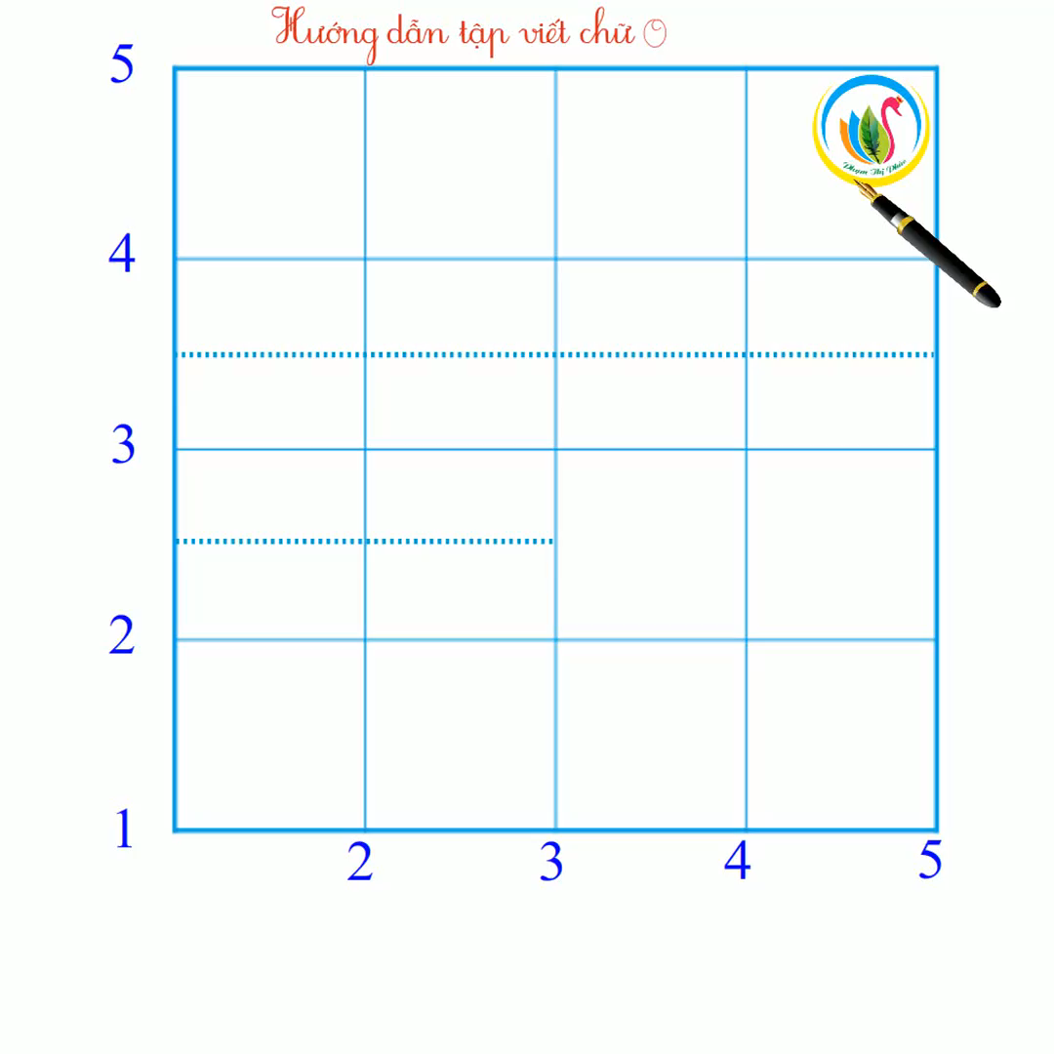

Slide 31
Quan sát chữ hoa Ô (cỡ chữ nhỏ)
Độ cao 2 ô li rưỡi
Ô
2
1
1
2
Độ rộng 2 ô li
Notes:
Chữ hoa A cỡ chữ nhỏ cũng có 3 n

Slide 32
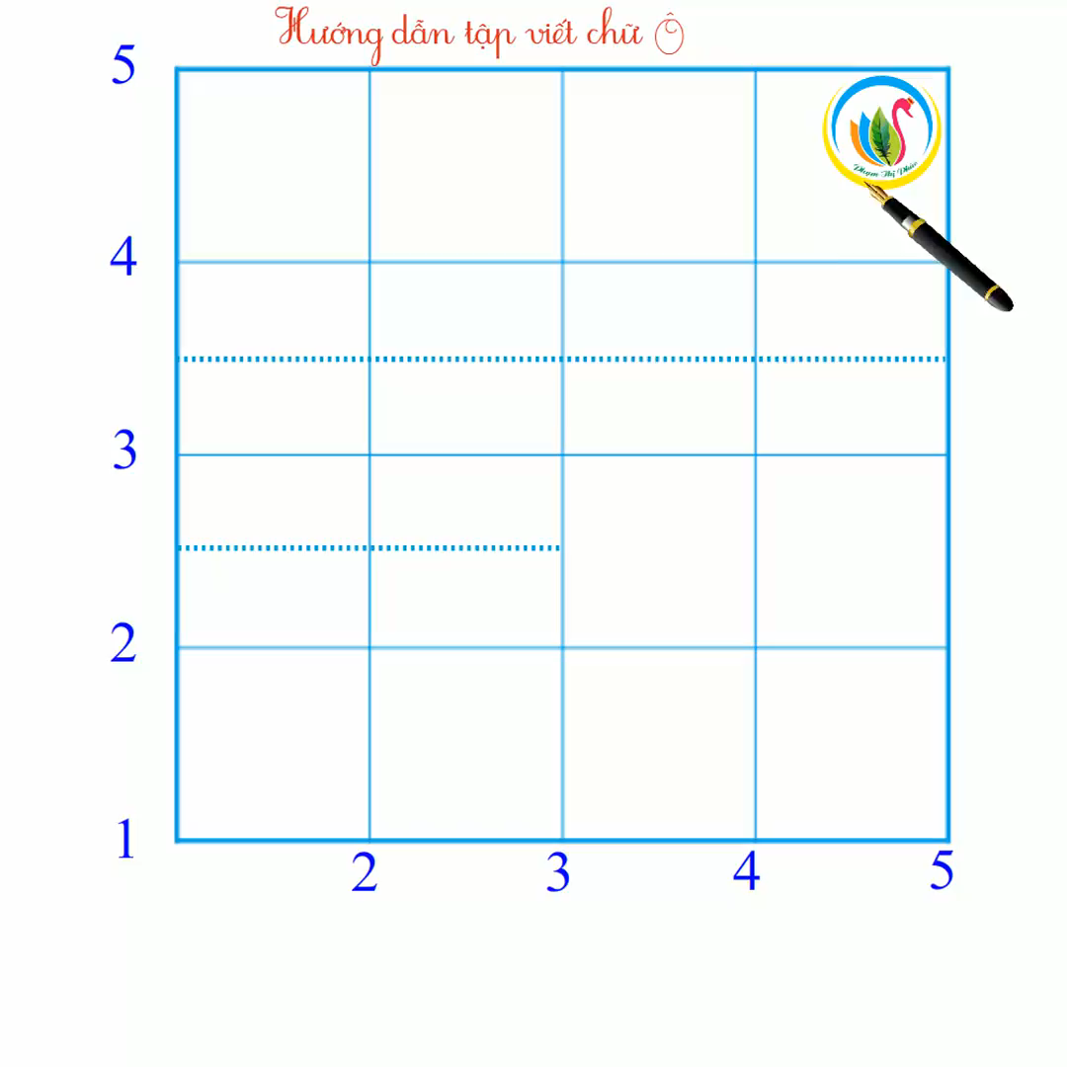

Slide 33
Quan sát chữ hoa Ơ (cỡ chữ nhỏ)
Độ cao 2 ô li rưỡi
Ơ
2
1
1
2
Độ rộng 2 ô li
Notes:
Chữ hoa A cỡ chữ nhỏ cũng có 3 n

Slide 34
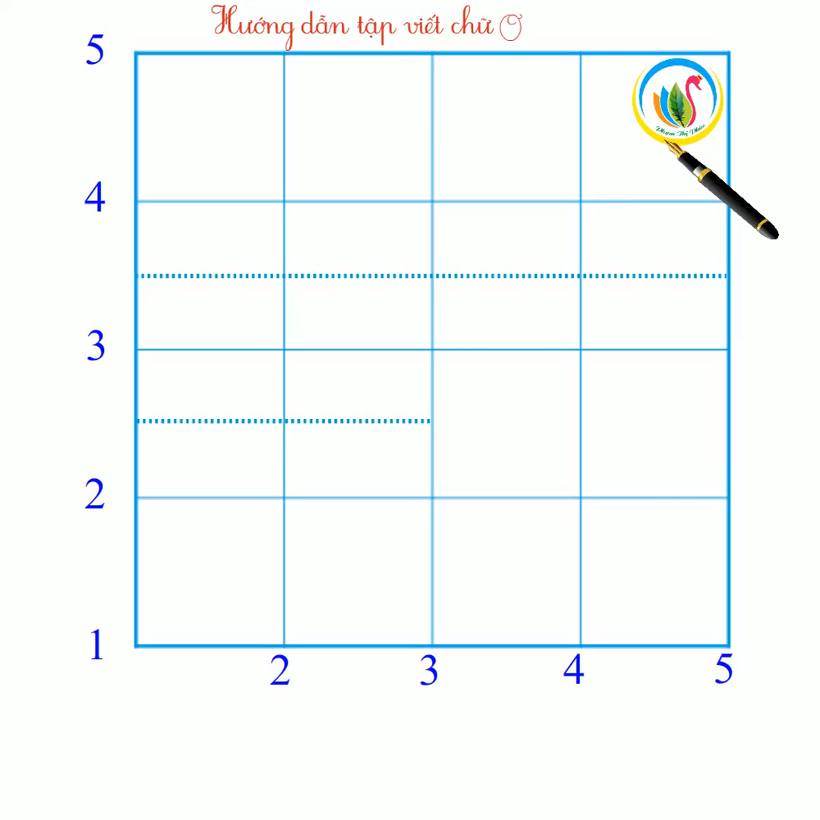

Slide 35

sŪg Ông ĐǬ
Notes:
Viết vào bảng con

Slide 36

Ơn ǇrƟ jưa wắng ιải κì,
NΠ κì λẂa cạn, wΠ κì cày sâu.
.
(Ca dao)
Notes:
Có file ảnh ở dưới chân slide. Nếu font chữ bị lỗi, thầy cô dùng file ảnh nhé

